Slide 1



Model Bisnis Linux/FOSS/BlankOn
Rusmanto@gmail.com
Yayasan Penggerak Linux Indonesia

Slide 2
Garis Besar
Beberapa Contoh Model Bisnis Linux/FOSS
Studi Kasus: Pendanaan & Bisnis BlankOn
Beberapa Usulan Model Bisnis Distro

Slide 3
Model-model A: Bisnis di atas FOSS
Jasa berbasis kompetensi tanpa punya produk. Contoh: Linuxcare (almarhum)
Jasa berbasis produk dan branding: Pengembang distro, support, training, sertifikasi, dll. Contoh: RedHat, Novell, Mandriva, Ubuntu, dll.
Witget Frosting: Jual hardware dg FOSS. Contoh: Dell, HP, IBM, Nokia, HTC (Android), dll.
Accessorizing: buku, CD, boneka, dll. Contoh: O'Reilly, InfoLINUX, GudangLinux, dll.

Slide 4
Model-model B: Kombinasi
Loss Leader: Melepas versi FOSS untuk mendapatkan pemasukan dari produk proprietary sejenis. Contoh: Mozilla
Memberikan software, menjual merek. Contoh: OpenOffice.org (Sun), Android (Google), dll.
Dual Licensing. Contoh: MySQL, PJSIP, dll.
Dual Mission. Contoh: Sendmail
Model A dan B diambil dari buku Open Source, A Multidisciplinary Approach (Moreno Muffatto, Imperial College Press).

Slide 5
Model-model C: Prop di atas FOSS
Membuat software proprietary untuk dijual di atas distro Linux (ikut develop Linux). Contoh: Oracle, VMWare, Adobe, dll.
Menggabungkan software proprietary dengan FOSS untuk aplikasi khusus. Contoh: Covalent (ikut develop Apache), dll.
Memaket FOSS (+ Prop) dengan hardware. Contoh: Mikrotik, Apple, dll.
Model C diambil dari buku The Business and Economics of Linux and Open Source (Martin Fink, Prentice Hall PTR)

Slide 6
Studi Kasus: Bisnis BlankOn 5.0
Model Bisnis: Belum ada. YPLI, Ubuntu-ID, dan Tim Pengembang belum menjadikan BlankOn sebagai bisnis langsung (“not for profit”).
Model Pendanaan: BlankOn dikembangkan dengan dana sponsor/hibah berbentuk uang (langsung dan tidak langsung). Dana langsung berasal dari Unesco, Hivos, dll. Dana tidak langsung berasal dari Indoglobal.com, Padinet.com, Linuxindo.com, Nurulfikri.com, Bisnisweb.com/cdl2000.com, InfoLINUX, dan masing-masing pengembang / institusinya, dll.

Slide 7
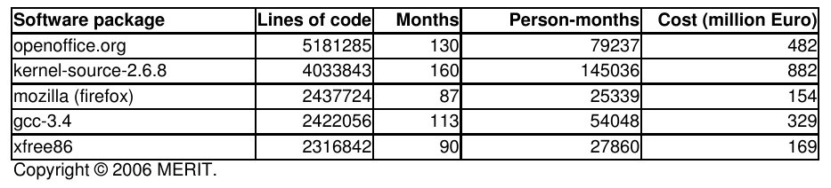
Biaya Mengembangkan FOSS
Total biaya pengembangan FOSS sama besar dengan PCSS, dan membutuhkan waktu panjang secara gotong-royong sehingga tidak dirasakan langsung oleh pengguna. Tugas berat dipikul bersama menjadi ringan.

Slide 8
Studi Kasus: Biaya BlankOn 5.0
Biaya pengembangan BlankOn (langsung dan tidak langsung) sekitar Rp 1,5 milyar per rilis.
Dana langsung berasal dari sponsor/hibah yang nilainya sekitar Rp 20 juta untuk setiap rilis.
Dana tidak langsung dari sponsor berbentuk penempatan server, kantor, akses internet, tenaga administrasi, promosi, dll. Rp 280 juta.
Dana tak langsung dari masing-masing pengembang (personal & institusi atau tempat kerjanya) sekitar Rp 1,2 milyar per rilis.

Slide 9
Usulan Model Bisnis BlankOn (1)
Kerja sama beberapa pihak (perusahaan atau institusi non perusahaan seperti pemerintah dan lembaga pendidikan yang memiliki kepentingan yang sama untuk menghasilkan distro Linux).
Pihak lain berbentuk perusahaan dapat memilih salah satu atau kombinasi dari 11 model bisnis, misalnya menyediakan jasa support, migrasi, bundling atau dipaket dengan hardware, training, sertifikasi, dan atau untuk memenuhi kebutuhan internal perusahaan dalam jangka panjang. Misal: Distro Akuntansi, Koperasi, Kasir, dll.

Slide 10
Usulan Model Bisnis BlankOn (2)
Pihak lain berbentuk pemerintah dapat menunjuk tim BlankOn (misal diwakili YPLI atau partner-nya) untuk mengembangkan distro Linux sesuai dengan kebutuhannya, termasuk penyediaan support dan jasa pendukung lainnya.
Misal: Sebuah Departemen atau Pemda Prov/Kab/Kota ingin memigrasikan komputernya ke Linux. Tim BlankOn menyediakan distro dan support distro, Pemda dapat menunjuk pihak lain untuk support dan training pengguna. Model ini sudah diujicobakan untuk Aceh / Air Putih.

Slide 11
Usulan Model Bisnis BlankOn (3)
Pihak lain berbentuk lembaga pendidikan dapat memanfaatkan BlankOn untuk menyediakan distro yang dapat digunakan dalam proses belajar-mengajar, termasuk untuk penyediaan jasa/produk ke pihak lain, sarana promosi, dll.
Pihak lain berbentuk lembaga non profit dapat bersama-sama YPLI (Tim BlankOn) membuat distro untuk menjalankan kegiatan organisasi, misalnya dalam bidang keagamaan dan sosial seperti CSR (Corporate Social Responsibilty), dll.

Slide 12
Penutup
YPLI dapat bekerja sama dengan siapa saja untuk menjadikan BlankOn sebagai distro yang dibutuhkan pengguna komputer di Indonesia, dan sebagai sarana mencari penghasilan untuk profit maupun not profit.
Usaha terkait BlankOn dapat berbentuk jasa support, training, sertifikasi, aksesori, paket dengan software aplikasi khusus (open source maupun proprietary), paket dengan data bukan aplikasi (musik, video, dokumen teks atau buku, gambar, dll.), paket dengan hardware, dsb.

